Slide 1
«Игровая деятельность, как фактор речевого развития детей младшего дошкольного возраста»
Воспитатели:Герасимова С.И.

Slide 2
Хорошая речь – важное условие развития личности ребенка. Чем богаче и правильнее у ребенка речь, тем легче высказывать ему свои мысли, тем шире его возможности познания окружающего мира, тем активнее осуществляется его психическое развитие. Но речь ребенка не является врожденной функцией. Она развивается постепенно, вместе с его ростом и развитием. Речь необходима формировать и развивать в комплексе с общим развитием ребенка.
Гораздно успешнее это осуществлять, используя игры. Так как в дошкольном возрасте игровая деятельность является ведущей.

Slide 3
Игровой метод обучения способствует созданию заинтересованной, непринуждённой обстановки; повышает речевую мотивацию; побуждает детей к общению друг с другом; процесс мышления протекает быстрее, новые навыки усваиваются прочнее.
Дидактическая игра – прекрасное средство обучения и развития, используемое при усвоении любого программного материала. Специально подобранные игры и упражнения дают возможность благоприятно воздействовать на все компоненты речи. В игре ребенок получает возможность обогащать и закреплять словарь, формировать грамматические категории, развивать связную речь, расширять знания об окружающем мире, развивать словесное творчество, развивать коммуникативные навыки.

Slide 4
Основные задачи речевого развития младших дошкольников
Развитие звуковой культуры речи;
Формирование грамматического строя речи;
Обогащение словарного запаса;
Развитие связной речи.

Slide 5
Использование мнемотехники для развития связной речи дошкольников
Мнемотехника – это система методов и приёмов, обеспечивающих эффективное запоминание,
сохранение и воспроизведение информации.
Использование мнемотехники сокращает время обучения и одновременно решает следующие речевые задачи: обогащение словарного запаса, составление рассказов, пересказ худ. литературы, отгадывание и загадывание загадок, заучивание стихов.

Slide 6
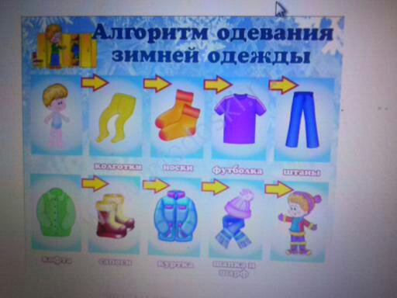
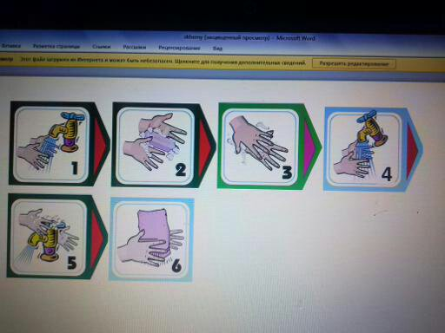

Slide 7
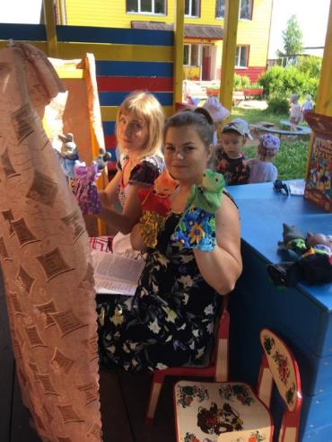
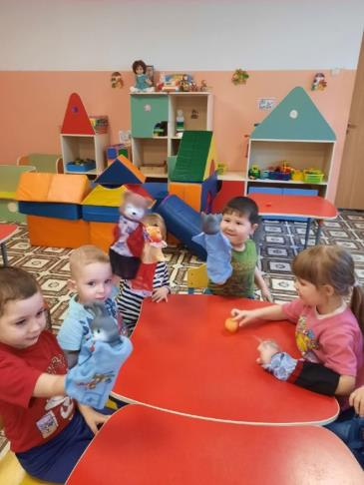
Театрализованная деятельность как средство развития речи детей дошкольного возраста
Театрализованные игры способствуют усвоению элементов речевого общения (мимика, жест, поза, интонация, модуляция голоса). Театрализованная деятельность – это не просто игра, а ещё и прекрасное средство для интенсивного развития речи детей, обогащение словаря, а так же развития мышления, воображения, внимания и памяти, что является психологической основой правильной речи.

Slide 8
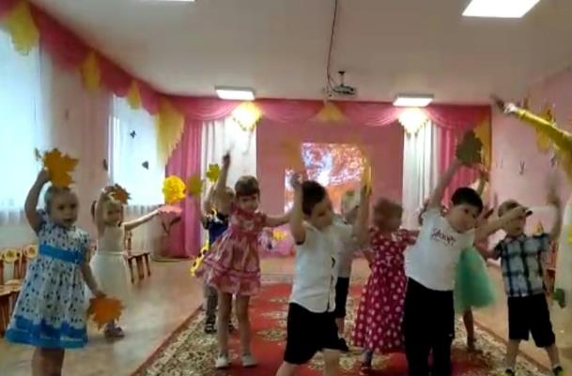
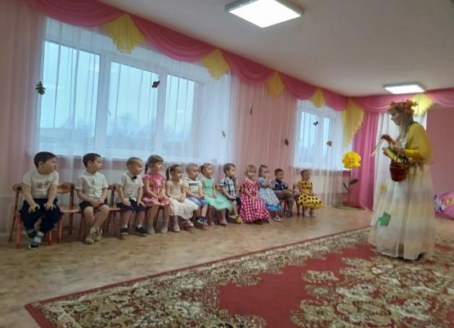
Музыкальные занятия и развитие речи
Музыкальное воспитание в детском саду имеет большое значение для развития речи детей. Основополагающий принцип проведения музыкальных занятий является взаимосвязь речи, музыки и движения. Чёткое произношение ритмического текста и стихов под музыку развивает музыкальный слух, воображение, чувства слова. Каждое слово, слог, звук произносятся осмысленно, с искренним отношением.

Slide 9
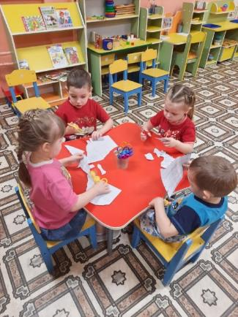
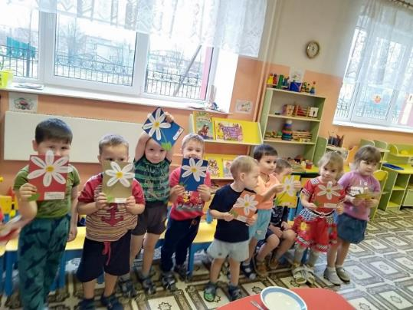
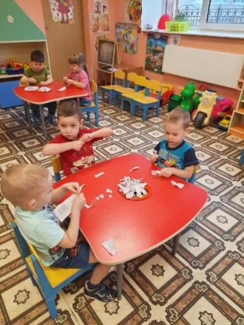
Художественное творчество и развитие речи
Художественное творчество – уникальное средство для развития мелкой моторики и речи в их единстве и взаимосвязи. Дети учатся анализировать формы, наблюдать, сравнивать, выделять черты сходства и различия предметов.

Slide 10
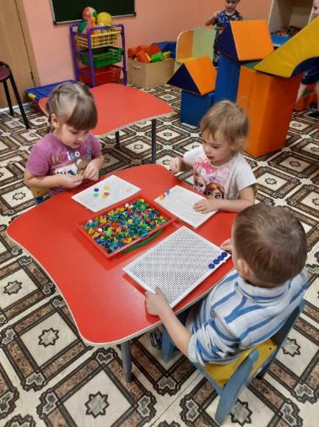
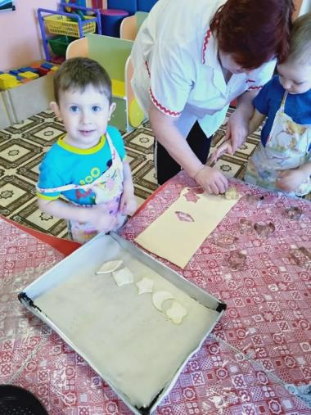
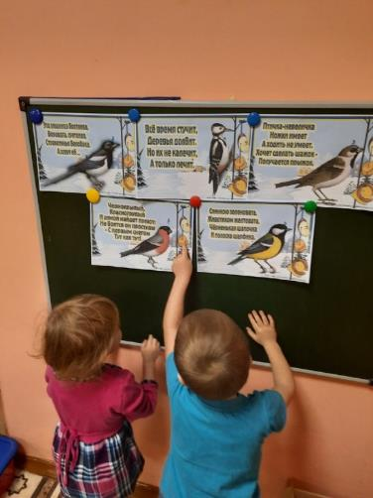
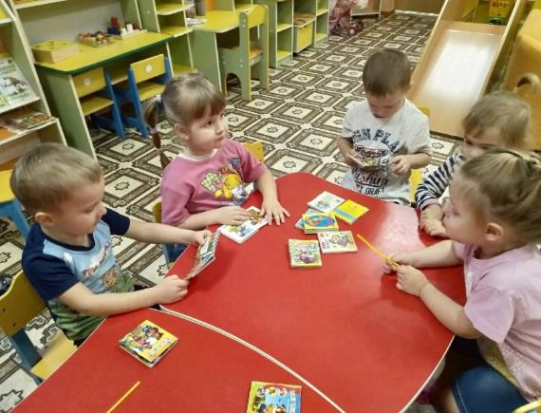
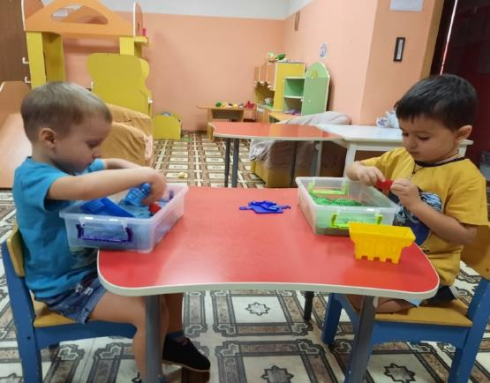

Slide 11
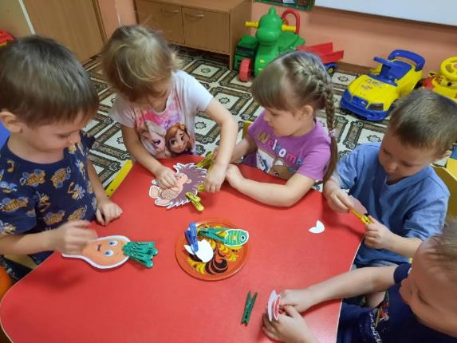
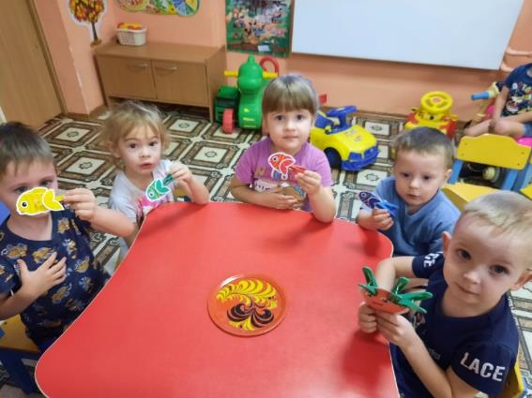
Основные виды дидактических игр
Настольно-печатные игры
Игры с предметами ( игрушки, природный материал и т.д.)
Словесные игры

Slide 12
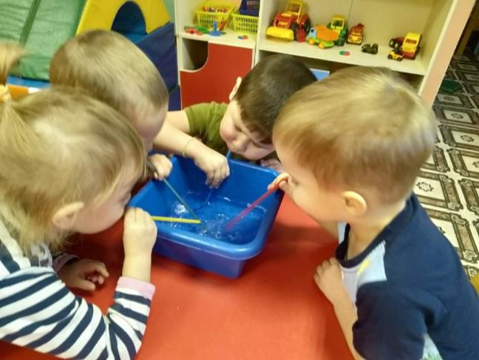
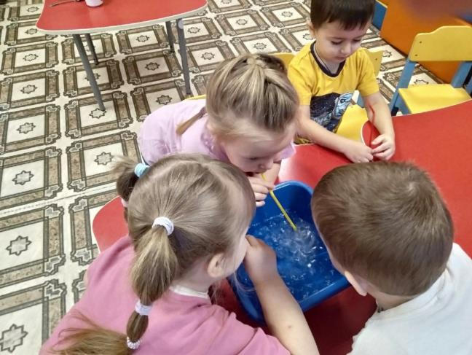
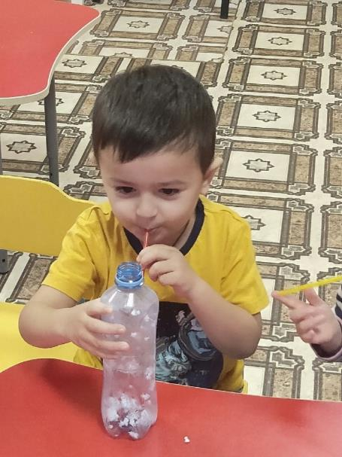
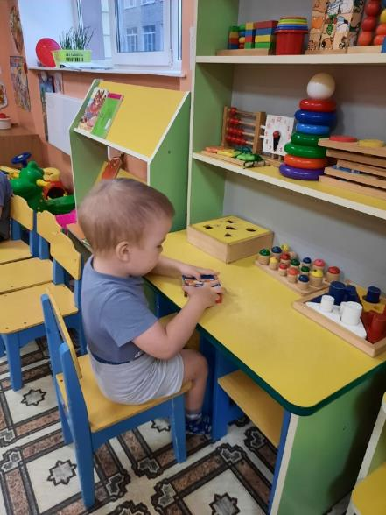

Slide 13
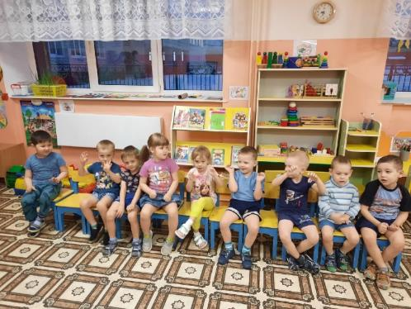
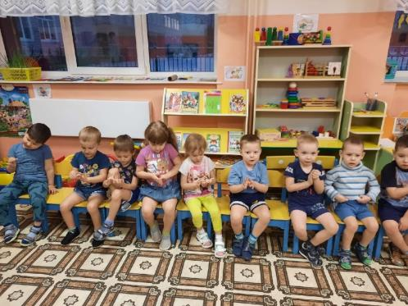
Пальчиковые игры как способ развития речи детей дошкольного возраста
«Ум ребенка находится на кончиках его пальцев»
В.А. Сухомлинский
Словесная речь ребенка начинается, когда движения его пальчиков достигают достаточной точности. Руки ребенка как бы подготавливают почву для последующего развития речи. Игры с пальчиками развивают мозг ребенка, творческие способности, фантазию малыша. Это не только стимул для развития речи и мелкой моторики, но и один из вариантов радостного общения.

Slide 14
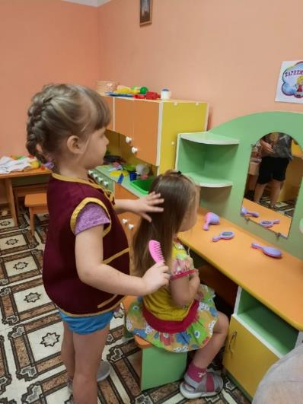
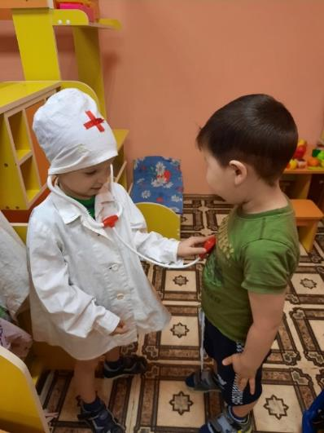
Сюжетно-ролевая игра оказывает положительное влияние на развитие речи. В ходе игры ребенок вслух разговаривает с игрушкой, говорит и за себя, и за неё, подражает гудению самолета, голосам зверей и т. д.. Развивается диалогическая речь.

Slide 15
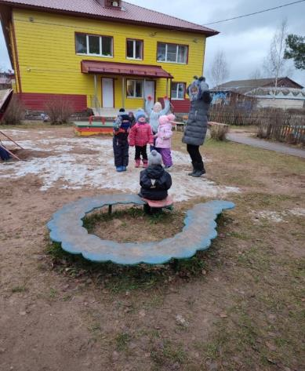
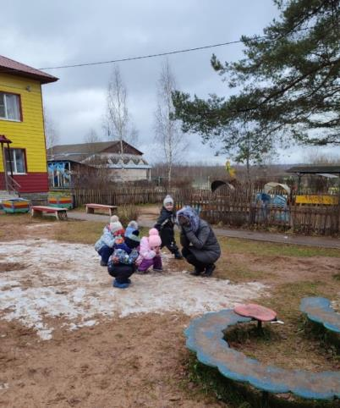
Подвижные игры в речевом развитии
Во время игры педагог стремится к расширению объёма понимания речи детей, словарного речевого запаса, к подражательной деятельности. Это достигается путем проговаривания вместе с педагогом потешек, стихотворений, словесного сопровождения подвижных игр.

Slide 16
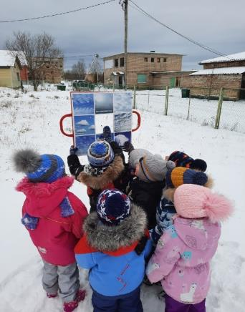
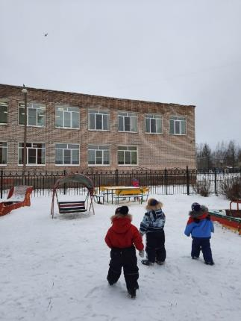
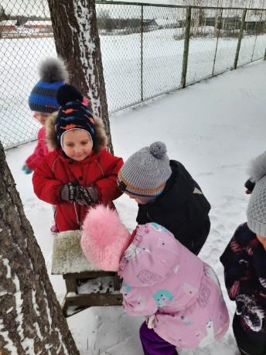
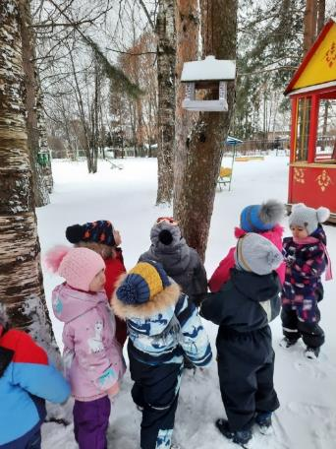

Slide 17
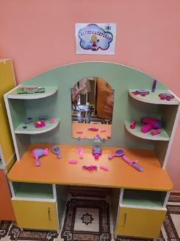
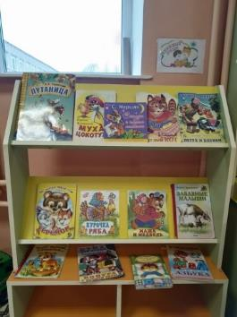
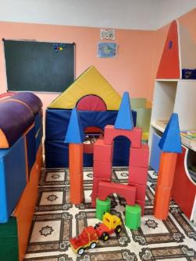
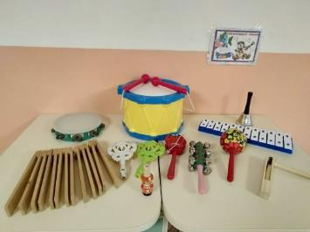
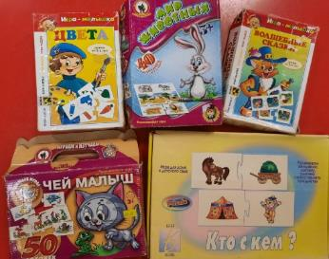
Предметно развивающая среда в группе
«В пустых стенах ребенок не заговорит…»
Е.И. Тихеева
Насыщая групповое пространство, мы заботимся о том, чтобы дети могли в группе удовлетворить свои важные жизненные потребности в познании, движении и в общении. Группы должны быть оснащены современным игровым оборудованием, которое включает наглядный, игровой и демонстрационный материал, обеспечивающий более высокий уровень познавательного развития детей и провоцирующий речевую активность.

Slide 18
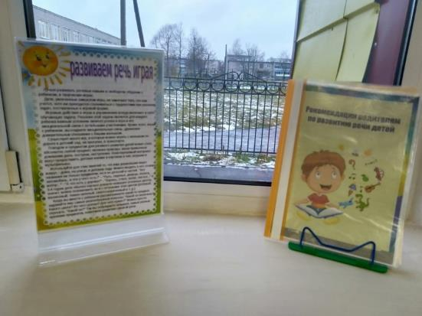
Работа с родителями:
Консультации для родителей «Развиваем речь играя»;
Рекомендации по развитию речи детей
Анкетирование

Slide 19
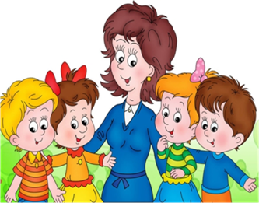
Спасибо за внимание!

